Slide 1
Projektübersicht: kingnetz | CyberSecurity
Modular aufgebautes React-Webprojekt
Presented by :
Conny & André
Datum:
22.01.2025

Slide 2
Projektbeschreibung
Das Projekt ist eine modular aufgebaute React-Webanwendung, die ein funktionales und benutzerfreundliches Webdesign für kingnetz.de CyberSecurity darstellt.
Fokus auf Wiederverwendbarkeit und Skalierbarkeit
Responsives Design und modernes Styling
Zielgruppe: kleine bis mittelständische Unternehmen
Presented by :
Conny & André
Datum:
22.01.2025

Slide 3
Ziele des Projekts
Strukturierte, benutzerfreundliche Website
Wiederverwendbare Komponenten für schnelle Anpassungen
Schnelle Entwicklungs- und Wartungszyklen durch moderne Technologien
Presented by :
Conny & André
Datum:
22.01.2025

Slide 4
Projektaufbau und Struktur
Ordnerstruktur:
public/: Logo, Favicon
assets/: Bilder und Styles
components/: Wiederverwendbare React-Komponenten
src/: Hauptkomponenten und Einstiegspunkte
Klare Benennung der Scripte (Comp, Style) für bessere Übersicht
Presented by :
Conny & André
Datum:
22.01.2025

Slide 5
React-Komponenten
HeaderComp.jsx: Kopfzeile mit Navigation
NavComp.jsx: Navigation mit exakten Sprungmarken/Softscroll
FooterComp.jsx: Fußzeile mit Kontakt- und Rechtshinweisen
ContentComp.jsx: Text- und Bildinhalte
SeminareComp.jsx: Seminarübersicht
ContactComp.jsx: Kontaktformular
HeroComp.jsx: Bannerbereich mit Bild und Text
Presented by :
Conny & André
Datum:
22.01.2025

Slide 6
Technologien
React: Komponenten und UI-States
CSS: Individuelles Styling und Responsive Design
Vite: Schnelles Development und optimierte Builds
Tools:
ESLint: Sauberer und standardisierter Code
Prettier: Automatische Code-Formatierung
Powerpoint
Miro
Lighthouse
Presented by :
Conny & André
Datum:
22.01.2025

Slide 7
Potentiale und Anwendungsmöglichkeiten
Dynamische Unternehmenswebsites
Flexibel anpassbare Content-Blöcke und Bilder
Erweiterbar für Buchungsanfragen und Interaktionen
SEO-freundliche Erweiterungen mit optimierter Performance
Presented by :
Conny & André
Datum:
22.01.2025

Slide 8
Fazit bisher...
Das Projekt bietet eine flexible Grundlage für moderne Unternehmenswebsites:
Modularität und Wiederverwendbarkeit stehen im Fokus
Schnell anpassbar für verschiedene Branchen
Nutzung moderner Tools und Technologien sichert Effizienz
Presented by :
Conny & André
Datum:
22.01.2025

Slide 9
Bonus
Prüfung mit Lighthouse
Vergleich mit PHP
Iframes
Presented by :
Conny & André
Datum:
22.01.2025

Slide 10
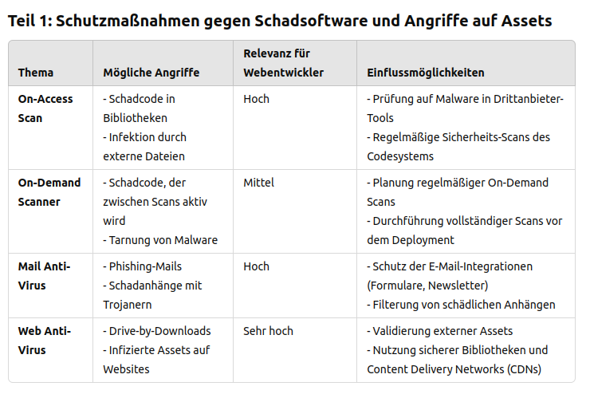
Bedrohungslage Webentwicklung
Presented by :
Conny & André
Datum:
22.01.2025

Slide 11
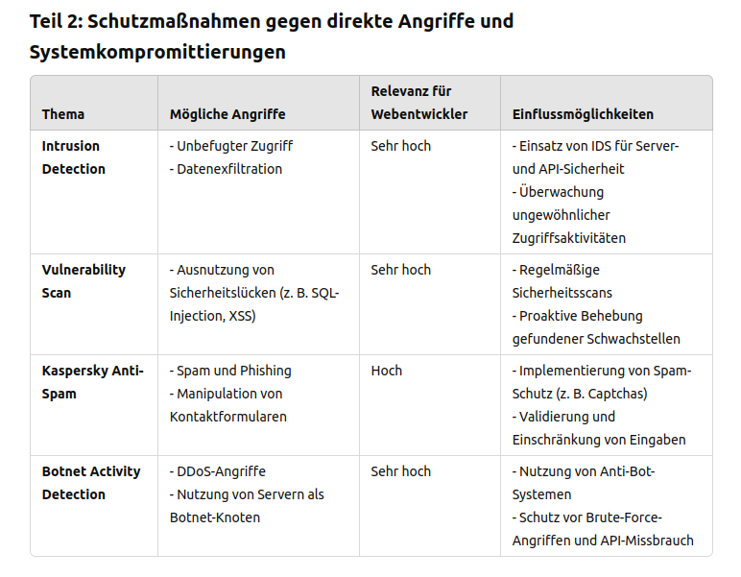
Bedrohungslage Webentwicklung
Presented by :
Conny & André
Datum:
22.01.2025

Slide 12
THANK YOU!
For Your Attention

